Slide 1
Наследование
Notes:
В прошлом уроке вы познакомились с различными видами отношений между классами: композицией, агрегацией и зависимостью. Многие из них вы уже использовали в своих программах, просто не знали, как это называется. В этом уроке вы узнаете об одной из основных концепций объектно-ориентированного программирования — наследовании.

Slide 2
Программист
enum class ProgrammingLanguage {CPP, JAVA, PYTHON, PHP };
enum class Gender{ MALE, FEMALE };
class Programmer
{
public:
Programmer(const std::string& name, int age, Gender gender);
const std::string& GetName() const;
int GetAge() const;
Gender GetGender() const;
void AddProgrammingLanguage(ProgrammingLanguage language);
bool CanProgram(ProgrammingLanguage language) const;
private:
std::string name_;
int age_;
Gender gender_;
std::unordered_set<ProgrammingLanguage> programming_languages_;
};
Notes:
Рассмотрим программу, которая имеет дело с сущностями Программист и Рабочий, представленными классами Programmer и Worker соответственно. Программисты владеют языками программирования, а рабочие — специальностями. И те и другие обладают именем, возрастом и полом:

Slide 3
Рабочий
enum class WorkerSpeciality { BLACKSMITH, CARPENTER, WOOD_CHOPPER,
ENGINEER, PLUMBER
};
class Worker
{
public:
Worker(const std::string& name, int age, Gender gender);
const std::string& GetName() const;
int GetAge() const;
Gender GetGender() const;
void AddSpeciality(WorkerSpeciality speciality);
bool HasSpeciality(WorkerSpeciality speciality) const;
private:
std::string name_;
int age_;
Gender gender_;
std::unordered_set<WorkerSpeciality> specialities_;
};

Slide 4
Классы Worker и Programmer
Частично совпадает набор данных и методов
Имя, возраст, пол
Есть специфичные для профессий данные и методы
Программист: языки программирования
Рабочий: специализации
Рабочий и программист – являются людьми
Всё, что верно для людей, верно и для рабочих, и программистов
Рабочий и программист сохраняют свойства людей, добавляя к ним свои данные и методы
Notes:
В этом примере Programmer и Worker имеют одинаковый набор данных и методов, которые есть у людей вне зависимости от их рода деятельности: имя, возраст, пол. В то же время представленные классы имеют специфичные для конкретных профессий данные и методы: программист владеет языками программирования, а рабочий — одной или несколькими специализациями.
При попытке установить, как друг с другом связаны Программист и Рабочий, выяснится, что знакомые вам виды отношений к ним не подходят. Эти классы друг с другом никак не связаны. Кроме того, есть потребность добавить ещё одну сущность, обобщающую Программистов и Рабочих. И такой сущностью является класс {{Person}}[be_translate_cpp_person].
Здесь мы сталкиваемся с новым видом отношений между классами — «является». И рабочий, и программист «являются» людьми. Всё, что верно для людей, верно и для рабочих, и для программистов. У людей есть имя, пол и возраст. Рабочий и программист сохраняют эти свойства, добавляя к ним свои данные и методы.

Slide 5
Наследование
Выражает отношение «является» между классами
Создаёт новый класс не с нуля, а на основе существующего класса
Новый класс сохраняет данные и поведение родительского класса
Notes:
В C++ и многих других языках программирования для выражения отношения «является» используется наследование. Механизм наследования создаёт новый класс не с нуля, а на основе уже существующего класса. Новый класс сохраняет данные и поведение родительского класса. За счёт этого обеспечивается повторное использование кода.

Slide 6
Основные понятия
Класс-родитель – класс, от которого наследуются другие классы
Класс-потомок – класс, определённый через наследование
Базовый класс – класс, находящийся на вершине иерархии наследования
Класс, не определённый через наследование
Любой небазовый класс – класс-потомок
Иерархия наследования – структура, отражающая связи родителей и потомков
В простейшем случае – дерево. Узлы – потомки, корень – базовый класс
Notes:
Наследование вводит следующие концепции:
Класс-родитель (класс-предок, родительский класс, предок, суперкласс, родитель) — класс, от которого наследуются другие классы.
Класс-потомок (класс-наследник, дочерний класс, потомок, подкласс) — класс, определённый через наследование.
Базовый класс — класс, находящийся на вершине иерархии наследования, то есть не определённый через наследование. Любой небазовый класс является классом-потомком.
Иерархия наследования (иерархия классов) — структура, отражающая связи родителей и потомков. В простейшем случае представляет из себя дерево, узлами которого будут классы.

Slide 7
struct Point
{
double x = 0;
double y = 0;
};
enum class Color { BLACK, RED, GREEN, BLUE };
class Shape
{
public:
Color GetColor() const;
void SetColor(Color color);
private:
Color color_ = Color::BLACK;
};
class Circle : public Shape
{
public:
Point GetCenter() const;
void SetCenter(Point center);
double GetRadius() const;
void SetRadius(double radius);
private:
Point center_;
double radius_ = 1.0;
};
int main()
{
Circle c;
c.SetColor(Color::RED);
c.SetRadius(2);
}
Notes:
Чтобы объявить класс-наследник в C++, нужно через двоеточие указать имя базового класса.
В примере выше объявляется класс Circle, который наследуется от класса Shape (фигура). Ключевое слово public перед именем родительского класса означает публичное наследование. При публичном наследовании публичные методы родительского класса остаются публичными методами наследника. Такой тип наследования выражает отношение «Является» между классами Circle и Shape. Окружность является фигурой.
Публичное наследование ещё называется «наследованием интерфейса». Окружность унаследовала от Фигуры методы GetColor и SetColor, составляющие интерфейс фигуры. При этом родительский класс моделирует более общее, абстрактное понятие, а класс-наследник — более конкретное.
При создании экземпляра класса-наследника в программе создаётся один объект, содержащий данные и методы, специфичные как для этого класса, так и для его родителей.

Slide 8
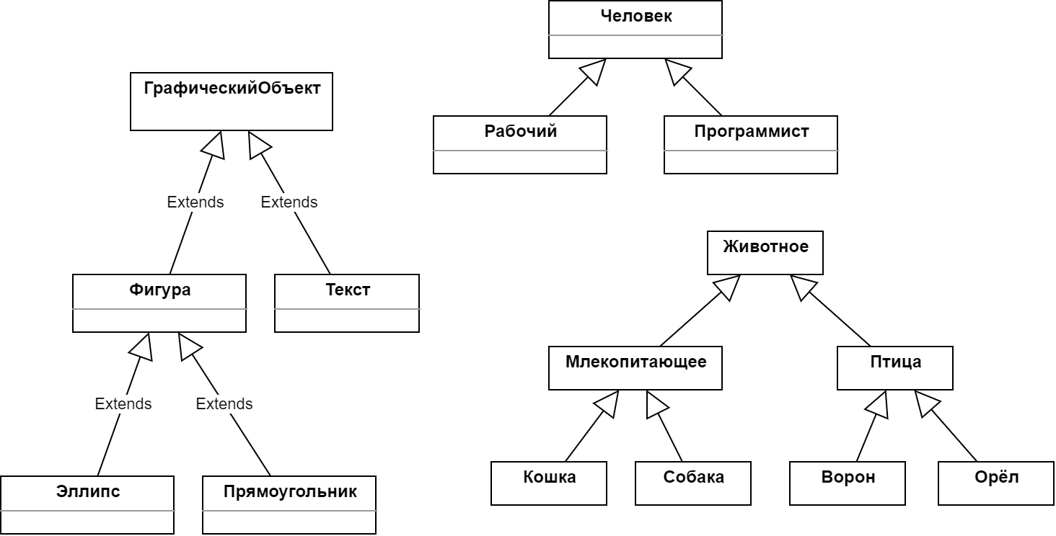
Обозначение наследования на диаграммах классов
Notes:
Графически наследование обозначается в виде стрелки с треугольным наконечником, направленной от наследника к базовому классу. Иногда встречается форма записи, при которой соединительная линия содержит надпись {{"Extends"}}[be_translate_cpp_extends]. На следующем рисунке показаны различные иерархии наследования.

Slide 9
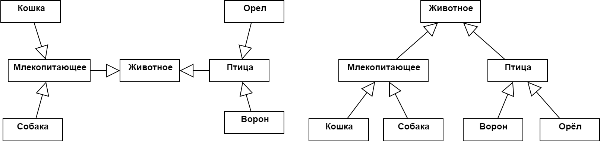
Обозначение наследования на диаграммах классов
Notes:
В визуальном представлении иерархии наследования значение имеет направление стрелок, а не расположение классов относительно друг друга. На следующем рисунке изображены два разных представления одной и той же иерархии наследования. Правая иерархия воспринимается легче, так как в ней элементы упорядочены по глубине наследования.

Slide 10
Передача параметров конструктору родителя
struct Point
{
double x = 0;
double y = 0;
};
enum class Color { BLACK, RED, GREEN, BLUE };
class Shape
{
public:
explicit Shape(Color color)
: color_(color)
{ }
Color GetColor() const { return color_; }
private:
Color color_;
};
Notes:
Жизненный цикл объекта начинается с вызова его конструктора, который выполняет необходимую инициализацию объекта. Конструирование дочернего класса происходит чуть сложнее: сначала выполняется конструктор класса-родителя, чтобы проинициализировать часть, относящуюся к родительскому классу. Если у родительского класса есть предок, перед вызовом конструктора родительского класса выполняется конструктор предка. Например, при инициализации Кошки сначала выполнится конструктор Животного, затем Млекопитающего, а следом за ним — Кошки.
Для этого компилятор перед вызовом конструктора наследника сам вызывает конструктор по умолчанию класса-родителя. Если в родительском классе есть параметризованный конструктор, наследник может вызвать его в списке инициализации своего конструктора. Более того, это единственный способ создать класс-наследник класса, не имеющего конструктор по умолчанию.
На слайде приведён класс Shape, имеющий параметризованный конструктор. Из-за этого в классе отсутствует конструктор по умолчанию:

Slide 11
class Circle : public Shape
{
public:
Circle(Color color, Point center, double radius)
: Shape(color) // Передаём цвет конструктору родительского класса
, center_(center)
, radius_(radius)
{}
Point GetCenter() const{ return center_; }
void SetCenter(Point center){ center_ = center; }
double GetRadius() const { return radius_; }
void SetRadius(double radius) { radius_ = radius; }
private:
Point center_;
double radius_;
};
int main()
{
// Красная окружность с центром в точке {1, 2} радиусом 5
Circle c{ Color::RED, { 1, 2 }, 5 };
}
Notes:
Унаследованный от Shape класс Circle должен явно вызвать параметризованный конструктор родителя, передав ему нужное значение цвета:

Slide 12
Приведение типа вверх по иерархии классов

Slide 13
Публичное наследование
Выражает отношение «Является» («is a»)
Дочерний класс является
Кнопка является элементом управления
ifstream и istringstream являются частными случаями istream
Notes:
При публичном наследовании между классом-наследником и классом-родителем возникает отношение «является». При этом ссылки и указатели на дочерний класс могут неявно преобразовываться к ссылкам и указателям на родительский класс. Это позволяет наследнику сохранять интерфейс родителя — везде, где ожидается ссылка или указатель на родительский класс, можно использовать класс-наследник.

Slide 14
Приведение типа вверх по иерархии классов
class Person
{
public:
Person(const string& name, int age)
: name_(name)
, age_(age)
{
}
int GetAge() const { return age_; }
const string& GetName() const { return name_; }
void Dance() const
{
cout << name_ << " is dancing"s << endl;
}
private:
string name_;
int age_;
};
Notes:
Рассмотрим эту возможность на примере иерархии классов Person и Worker:

Slide 15
Приведение типа вверх по иерархии классов – продолжение
enum class WorkerSpeciality {
BLACKSMITH, CARPENTER, WOOD_CHOPPER, ENGINEER, PLUMBER
};
class Worker : public Person
{
public:
Worker(const string& name, int age, WorkerSpeciality speciality)
: Person(name, age)
, speciality_(speciality)
{
}
void Work()
{
cout << GetName() << " is working"s << endl;
}
private:
WorkerSpeciality speciality_;
};

Slide 16
Работа с наследниками через ссылку или указатель на базовый класс
void VisitNightClub(const Person& person)
{
if (person.GetAge() >= 18)
person.Dance();
else
cout << person.GetName() << " is too young to visit night clubs"s << endl;
}
int main()
{
Person boy("Harry Potter"s, 11);
VisitNightClub(boy);
Worker worker("Mario"s, 40, WorkerSpeciality::PLUMBER);
VisitNightClub(worker);
}
Harry Potter is too young to visit night clubs
Mario is dancing
Notes:
Совершеннолетний человек может прийти в ночной клуб, чтобы потанцевать:
Функция VisitNightClub зависит от общего типа Person и может принимать не только экземпляры класса Person, но и других классов, публично унаследованными от него. Таким образом, наследование способствует повторному использованию кода:

Slide 17
Приведение ссылок и указателей вверх по иерархии
int main()
{
Person boy("Harry Potter"s, 11);
Worker worker("Mario"s, 40, WorkerSpeciality::PLUMBER);
vector<const Person*> people{ &boy, &worker };
for (const Person* person : people)
{
VisitNightClub(*person);
}
}
Notes:
Публичное наследование позволяет приводить тип ссылок и указателей, ссылающихся на экземпляры классов-наследников, вверх по иерархии классов и тем самым одинаково работать с наследниками через указатели и ссылки на родительский класс.
Благодаря этому можно в одном контейнере хранить указатели типа Person*, которые в действительности могут ссылаться на любой из его наследников:
В этом примере вектор указателей people можно сравнить с очередью посетителей в ночной клуб. В ней могут стоять разные люди вне зависимости от их профессиональной деятельности. Единственный критерий допуска для них — совершеннолетие.

Slide 18
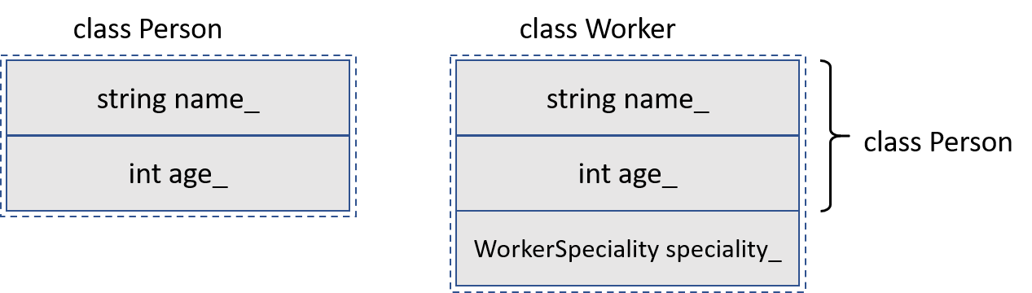
Хранение данных класса-наследника в C++
Notes:
Рассмотрим, за счёт чего происходит преобразование типа ссылок и указателей вверх по иерархии классов. Внутри блока данных класса-наследника содержится порция данных класса-родителя. Например, в начале блока данных класса Worker может находиться блок данных его родителя, класса Person.
Благодаря одинаковому расположению полей name_ и age_ в самом классе Person и в его наследниках, функция VisitNigthClub может работать с Person и его наследниками через ссылку на базовый класс.

Slide 19
Виртуальные методы, полиморфизм
Notes:
Наследование позволяет наследникам не только использовать методы класса родителя, но и заменять их поведение на собственное.
Рассмотрим эту возможность на следующем примере: сделаем, чтобы Рабочий во время танца от восторга выкрикивал «‎Оп-па!»‎. При этом обычные экземпляры Person должны танцевать по-старому.
Метод класса-родителя, который может переопределять классы-наследники, в C++ должен быть объявлен виртуальным. Для этого используют ключевое слово virtual:

Slide 20
Виртуальные методы
class Person
{
public:
…
// Реализация виртуального метода может быть переопределена
// его наследниками
virtual void Dance() const
{
cout << name_ << " is dancing"s << endl;
}
private:
string name_;
int age_;
};
Notes:
Наследование позволяет наследникам не только использовать методы класса родителя, но и заменять их поведение на собственное.
Рассмотрим эту возможность на следующем примере: сделаем, чтобы Рабочий во время танца от восторга выкрикивал «‎Оп-па!»‎. При этом обычные экземпляры Person должны танцевать по-старому.
Метод класса-родителя, который может переопределять классы-наследники, в C++ должен быть объявлен виртуальным. Для этого используют ключевое слово virtual:

Slide 21
Переопределение виртуального метода
class Worker : public Person
{
public:
…
// Метод Dance переопределяет (override) реализацию родителя
void Dance() const override
{
// Сначала вызываем метод Dance родительского класса
Person::Dance();
// Добавляем дополнительное поведение
cout << "Oppa!"s << endl;
}
…
};
Notes:
В классе-наследнике переопределяемый виртуальный метод объявляется со спецификатором override. При необходимости внутри метода класса-наследника можно вызвать реализацию метода родительского класса, написав перед именем вызываемого метода ИмяКлассаРодителя::. В нашем случае прежде чем выкрикнуть «‎Оп-па!»‎, рабочий вызывает реализацию метода Dance класса Person, чтобы рабочий станцевал как обычный человек:

Slide 22
Пример
int main()
{
Person person("Ivan Ivanov"s, 30);
VisitNightClub(person);
Worker worker("Mario"s, 40, WorkerSpeciality::PLUMBER);
VisitNightClub(worker);
}
Ivan Ivanov is dancing
Mario is dancing
Oppa!
Notes:
Благодаря тому, что метод Dance виртуальный, при его вызове даже с использованием ссылки на базовый класс будет вызвана реализация класса наследника:
Теперь в ночном клубе Person и Worker будут танцевать по-разному:

Slide 23
Полиморфизм
Полиморфизм – возможность работы с разными реализациями через один и тот же интерфейс
Полиморфизм времени выполнения
Полиморфизм времени компиляции
В C++ переопределяемый метод родительского класса должен быть объявлен виртуальным
Компилятор будет знать, что метод может быть переопределён подклассами
Объект с виртуальными методами хранит дополнительную информацию, позволяющую узнать о типе объекта во время выполнения
Notes:
Возможность работы с разными реализациями через один и тот же интерфейс называется полиморфизм. В данном случае речь идёт о полиморфизме времени выполнения: реализация вызываемого метода выбирается во время работы программы. С другим вариантом полиморфизма — полиморфизмом времени компиляции — вы сталкивались, когда использовали перегрузку функций.
Для корректной работы полиморфизма времени выполнения нужно, чтобы метод родительского класса, который можно переопределить в наследниках, был объявлен виртуальным. Только в этом случае компилятор будет знать, что у этого метода возможны несколько реализаций в классах наследниках. Тогда компилятор поместит в объект дополнительную информацию, которая позволит во время выполнения вызвать верную реализацию метода.

Slide 24
Замещение метода родительского класса
class Person
{
public:
// Метод Dance умышленно объявлен невиртуальным
void Dance() const
{
cout << name_ << " is dancing"s << endl;
}
};
class Worker : public Person
{
public:
// Метод Dance класса Worker замещает собой невиртуальный метод Dance родителя
void Dance() const
{
Person::Dance();
cout << "Oppa!"s << endl;
}
};
Notes:
Не менее важно в методе наследника указывать спецификатор override у переопределяемого метода. Во-первых, при чтении кода будет видно, что данный метод переопределяет метод класса-родителя. Во-вторых, override требует, чтобы в одном из родительских классов был виртуальный метод с идентичной сигнатурой. Это позволяет обнаружить ошибку, описанную далее.
Если метод Person::Dance не объявить виртуальным, метод Dance класса Worker лишь скроет одноимённый метод родителя:

Slide 25
Замещение метода родительского класса
void VisitNightClub(const Person& person)
{
if (person.GetAge() >= 18)
{
// Компилятор вызовет метод Person::Dance, так как он не виртуальный
person.Dance();
}
else
cout << person.GetName() << " is too young to visit night club"s << endl;
}
int main()
{
Worker worker("Mario"s, 40, WorkerSpeciality::PLUMBER);
// Вызовется метод Worker::Dance, так он вызывается у переменной типа Worker
worker.Dance();
VisitNightClub(worker);
}
Mario is dancing
Oppa!
Mario is dancing
Notes:
Результат вызова невиртуального метода Dance у одного и того же объекта будет зависеть от типа ссылки или указателя на объект, которые используются для вызова метода.
Внутри функции VisitNightClub переменная person будет ссылкой на Person, поэтому будет вызван метод Person::Dance. Внутри функции main компилятор знает реальный тип переменной worker, поэтому будет вызван метод Worker::Dance:

Slide 26
Спецификатор override
class Person
{
public:
// Метод Dance умышленно объявлен невиртуальным
void Dance() const
{
cout << name_ << " is dancing"s << endl;
}
};
class Worker : public Person
{
public:
void Dance() const override
{
Person::Dance();
cout << "Oppa!"s << endl;
}
};
error C3668: 'Worker::Dance': method with override specifier 'override' did not override any base class methods
Notes:
Эту ошибку можно обнаружить во время компиляции, указав спецификатор override у метода Worker::Dance. В этом случае компилятор выдал бы ошибку при попытке переопределить невиртуальный метод.
По умолчанию в C++ методы класса невиртуальные, так как их вызов проще и быстрее вызова виртуальных методов. Кроме того, объект без виртуальных методов занимает меньше места в памяти. Это соответствует философии C++: «Вы не платите за те функции языка, которые не используете».

Slide 27
Итоги
Объявляйте метод родителя виртуальным, чтобы подклассы могли переопределить реализацию этого метода
В дочерних классах используйте спецификатор override
Если не требуется переопределять метод в наследниках, не объявляйте его виртуальным
В наследниках не создавайте метод с таким же именем
Виртуальный метод остаётся виртуальным в классах наследниках
Notes:
Подведём итоги.
Объявляйте метод родительского класса виртуальным, если нужно дать подклассам переопределять реализацию этого метода. В дочерних классах используйте спецификатор override, когда метод переопределяет реализацию родителя.
Если возможность переопределения метода в подклассах не требуется, не объявляйте метод виртуальным, а в классах наследниках не используйте методов с таким же именем.
Метод класса, который объявлен виртуальным в родительском классе, остаётся виртуальным и во всех его наследниках.

Slide 28
Защищённые данные и методы класса

Slide 29
Публичные и приватные данные и методы
Публичные данные и методы формируют интерфейс класса
Приватные данные и методы формируют реализацию
Данные обычно объявляются приватными, чтобы защитить состояние класса от изменения извне
Приватная часть скрыта в том числе и от наследников
Иногда это бывает неудобно
Notes:
Публичные данные и методы класса формируют его интерфейс и доступны как самому классу, так и коду за его пределами. Приватные данные и методы формируют реализацию класса и доступны внутри самого класса. При этом члены-данные класса часто объявляются приватными, что позволяет поддерживать состояние класса в согласованном виде — никто, кроме самого класса, не может изменить его состояние и нарушить согласованность данных.
Так приватная область класса оказывается скрытой от всего внешнего мира, включая наследников. В ряде случаев это может оказаться неудобным.
Вы уже умеете обращаться со спецификаторами доступа public и private, которые разграничивают права доступа к данным и методам класса. Вы познакомитесь со спецификатором доступа protected. Благодаря ему дочерние классы смогут обращаться к данным и методам своего родителя.

Slide 30
Добавляем уровень удовлетворённости
class Person
{
public:
int GetAge() const { return age_; }
int GetSatisfaction() const { return satisfaction_; }
// Танец поднимает настроение
virtual void Dance()
{
++satisfaction_;
}
private:
int satisfaction_; // Уровень удовлетворения
int age_;
};
Notes:
Рассмотрим уже знакомую иерархию классов Person и Worker. Добавим в класс Person приватное поле satisfaction_, хранящее уровень удовлетворённости. Во время танца уровень удовлетворённости будет увеличиваться:

Slide 31
Новые требования
Рабочие в возрасте от 30 до 40 лет должны эмоционально реагировать
Восклицают «Оппа»
Уровень удовлетворённости увеличивается на два пункта
Работа уменьшает уровень удовлетворения рабочего на один пункт
Пользователи класса Person имеют доступ к значению удовлетворённости только на чтение
Notes:
От заказчика поступили следующие требования:
Рабочие в возрасте от 30 до 40 лет должны во время танца восклицать «Оп-па!», а их уровень удовлетворения должен увеличиваться на два пункта вместо одного.
Работа уменьшает уровень удовлетворения рабочего на один пункт.
Пользователи класса Person имеют доступ к значению удовлетворённости только на чтение.

Slide 32
Защищённые члены класса
Worker нужен доступ к полю satisfaction_ родителя
Можно объявить класс Worker другом класса Person
Это даст доступ ко всем полям
Придётся вносить изменения в Person, если другие наследники тоже захотят изменять уровень удовлетворённости
Решение – использовать спецификатор protected
Notes:
Чтобы реализовать требования заказчика, классу Worker нужен доступ к полю satisfaction_ своего родителя. Можно было бы объявить класс Worker другом класса Person, но это даст Рабочему доступ ко всем приватным полям Человека, а не только к satisfaction_. Кроме того, придётся каждый раз вносить изменения в класс Person, если другие его наследники тоже захотят изменять уровень удовлетворённости.
В C++ есть ещё один спецификатор доступа, {{protected }}[be_translate_cpp_protected], который обретает смысл при использовании наследования. Данные и методы, объявленные с этим спецификатором, становятся доступны не только самому классу, но и его наследникам. Остальной код к ним доступа не имеет.

Slide 33
class Person
{
public:
virtual void Dance();
protected:
// Уровень удовлетворения теперь доступен наследникам Person
int satisfaction_ = 100;
private:
int age_;
};
class Worker : public Person
{
public:
void Dance() override
{
Person::Dance();
if (const int age = GetAge(); age > 30 && age < 40)
{
cout << "Oppa!" << endl;
++satisfaction_;
}
}
void Work()
{
--satisfaction_;
}
};
Notes:
Если поле Person::satisfaction_ объявить защищённым, оно станет доступно дочернему классу Worker:
Сделав поле satisfaction_ защищённым, мы слегка нарушили инкапсуляцию класса Person — к состоянию Человека кроме него самого теперь имеют доступ его наследники. Если в будущем вы захотите от этого поля избавиться или изменить его тип, потребуется внести изменения во все подклассы, которые с этим полем напрямую взаимодействуют.

Slide 34
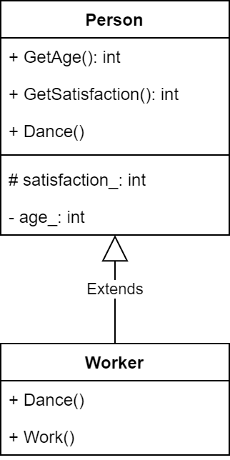
Обозначение защищённых полей на диаграммах классов
Notes:
На диаграмме классов защищённые данные и методы помечаются символом #:

Slide 35
class Person
{
public:
int GetSatisfaction() const { return satisfaction_; }
protected:
int SetSatisfaction(int value) { satisfaction_ = value; }
private:
int satisfaction_;
int age_;
};
class Worker : public Person
{
public:
void Dance() override
{
Person::Dance();
if (const int age = GetAge(); age > 30 && age < 40)
{
cout << "Oppa!" << endl;
SetSatisfaction(GetSatisfaction() + 1);
}
}
void Work()
{
SetSatisfaction(GetSatisfaction() - 1);
}
};
Notes:
Если вы не единственный пользователь класса Person, лучше сделать члены-данные базового класса приватными и для доступа к состоянию использовать защищённые set-методы. Так будет легче защитить код дочерних классов от возможных изменений базового класса:

Slide 36
Защищённый конструктор

Slide 37
Защищённый конструктор
Доступен лишь классам наследникам
Код вне класса не может создать экземпляр класса напрямую
Защищённый конструктор в родительском классе запрещает создание экземпляров родителя
Вместо этого создаются экземпляры классов-наследников
Notes:
Особое применение в C++ имеет защищённый конструктор. Этот конструктор будет доступен лишь классам-наследникам, поэтому, используя его, создать экземпляр класса не получится. Объявив конструкторы родительского класса защищёнными, можно запретить создание экземпляров этого класса и вместо этого создавать экземпляры его классов-наследников.

Slide 38
class Shape
{
protected:
explicit Shape(Color color)
: color_(color)
{}
…
private:
Color color_;
...
};
class Circle : public Shape
{
public:
Circle(double radius, Color color)
: Shape(color)
, radius_(radius){}
...
private:
double radius_;
...
};
int main()
{
// Ошибка компиляции - конструктор Shape недоступен
Shape shape(Color::RED);
// OK - экземпляр Circle имеет публичный конструктор
Circle circle(10.0, Color::RED);
}
Notes:
Например, не имеет особого смысла создавать в программе экземпляры класса Shape, так как этот класс представляет из себя слишком абстрактную сущность. Объявив конструктор Shape защищённым, в программе можно будет создавать лишь экземпляры конкретных фигур, таких как окружности и прямоугольники:

Slide 39
Деструкторы и наследование

Slide 40
Создание объектов в динамической памяти
// Функция DoSomething может обработать вектор указателей на любые фигуры
void DoSomething(const vector<Shape*>& shapes);
int main()
{
Circle* circle = new Circle(10, Color::RED);
Rectangle* rectangle = new Rectangle(10, 20, Color::BLUE);
vector<Shape*> shapes = { &circle, &rectangle };
DoSomething(shapes);
delete circle;
delete rectangle;
}
Notes:
В C++ для удаления объектов, которые созданы в динамической памяти с использованием оператора new, служит оператор delete. Помимо освобождения памяти, занимаемой объектом, он предварительно выполняет вызов деструктора удаляемого объекта:
При публичном наследовании указатели и ссылки на дочерние классы могут приводиться к указателям и ссылкам на класс-родитель. Это даёт возможность единообразно взаимодействовать с подклассами, используя ссылку или указатель на их общего родителя:

Slide 41
Удаление экземпляра класса наследника, передав в delete указатель на родительский класс?
Shape* shape = new Circle(10, Color::RED);
delete shape; // Что произойдёт?
А. Программа упадёт
B. Вызовется деструктор Circle
C. Вызовется деструктор Shape
D. Надо смотреть, как объявлен деструктор Shape
Notes:
❌Программа упадёт.
❌Объект Circle будет удалён без проблем.
❌Вызовется только деструктор класса Shape, а деструктор Circle вызван не будет.
✅Надо смотреть, как объявлен деструктор класса Shape.
Ответ на этот вопрос зависит от того, какой у класса Shape деструктор: виртуальный или невиртуальный.

Slide 42
Виртуальный деструктор
class Shape
{
public:
virtual ~Shape() = default;
/* Также можно написать тело деструктора вручную
virtual ~Shape() { … }
*/
};
class Circle : public Shape
{
...
};
int main()
{
Shape* shape = new Circle(10, Color::RED);
delete shape; // OK, так как деструктор Shape виртуальный
}
Notes:
Когда оператор delete удаляет экземпляр класса-наследника через указатель на родительский класс, деструктор родителя должен быть виртуальным. В противном случае вызов оператора delete вызовет неопределённое поведение:

Slide 43
Виртуальный деструктор в базовом классе
class Shape
{
public:
virtual ~Shape() = default;
};
class Circle : public Shape { … };
class Rectangle : public Shape { … };
int main()
{
vector<unique_ptr<Shape>> shapes;
shapes.emplace_back(make_unique<Circle>(10.0, Color::RED));
shapes.emplace_back(make_unique<Rectangle>(10.0, 20.0, Color::BLUE));
// Деструктор unique_ptr корректно удалит фигуры
// через указатель на класс Shape.
}
Notes:
По умолчанию деструкторы, как и методы класса, невиртуальные. Это нужно, чтобы минимизировать накладные расходы при разрушении объекта или свести их к нулю, когда полями объекта будут типы с тривиальным деструктором. Тривиальный деструктор — деструктор, который не выполняет никаких действий.
Практически всегда стоит объявлять деструктор базового класса публичным и виртуальным. Это позволит избежать проблем при удалении его наследников через указатель на базовый класс, например когда в контейнере хранятся умные указатели на базовый класс иерархии.

Slide 44
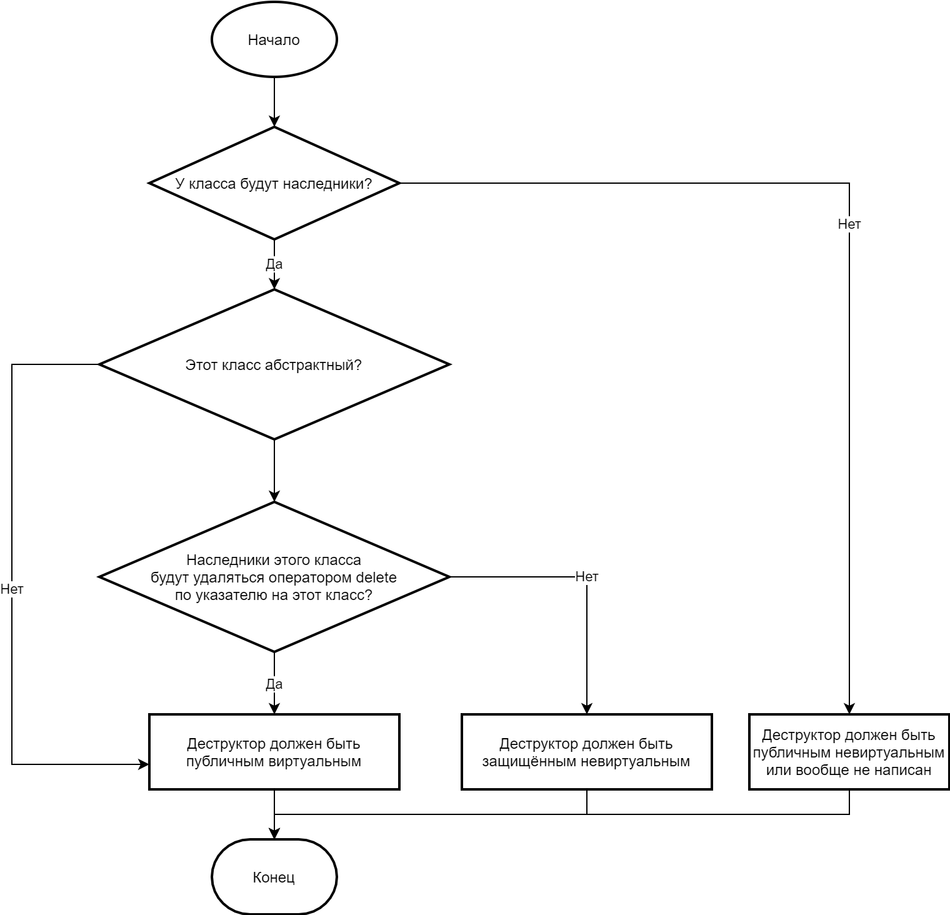

Slide 45
Варианты наследования
По типу наследования
Публичное (открытое) наследование
Приватное (закрытое) наследование
Защищенное наследование
По количеству базовых классов
Одиночное наследование (один базовый класс)
Множественное наследование (два и более базовых классов)

Slide 46
Открытое (публичное) наследование

Slide 47
Публичное (открытое) наследование
Публичное наследование – это наследование интерфейса (наследование типа)
При публичном наследовании открытые (публичные) поля и методы родительского класса остаются открытыми
Производный класс является подтипом родительского
Производный класс служит примером отношения «является» (is a)
Производный класс является объектом родительского
Примеры: «Собака является животным», «Прямоугольник является замкнутой фигурой»

Slide 48
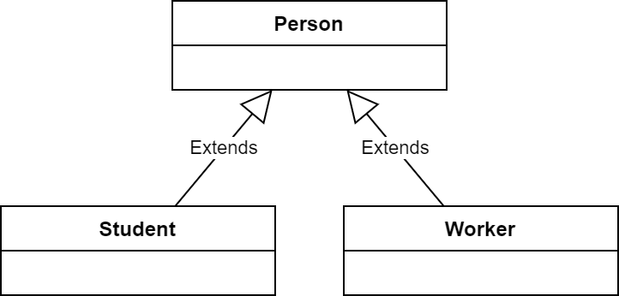
Пример – иерархия в человеческом обществе
class CPerson
{
public:
std::string GetName()const;
std::string GetAddress()const;
int GetBirthYear()const;
};
class CStudent : public CPerson
{
public:
std::string GetUniversityName()const;
std::string GetGroupName()const;
unsigned GetGrade()const; // год обучения
};
class CWorker : public CPerson
{
public:
std::string GetJobPosition()const;
int GetExperience()const;
};

Slide 49
Публичное наследование как наследование интерфейса
При публичном наследовании класс-потомок наследует интерфейс родителя
С объектами класса-наследника можно обращаться так же как с объектами базового класса
Если это не так, то, вероятно, открытое наследование использовать не следует
Указатели и ссылки на класс-потомок могут приводиться к указателям и ссылкам на базовый класс

Slide 50
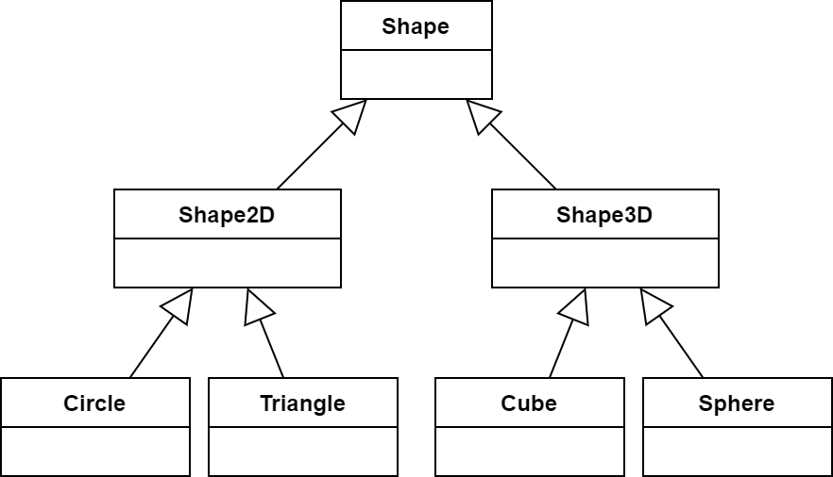
Пример публичного наследования – иерархия фигур
void ProcessShape(Shape & shape)
{
...
}
void Test()
{
Circle circle;
ProcessShape(circle);
Shape * pShape = &circle;
}
Circle можно использовать везде, где используется Shape
Указатель и ссылка на производный класс проводится к указателю на базовый

Slide 51
Пример неправильного использования публичного наследования
Point
Неправильный ход мыслей:
«Окружность можно получить, добавив к точке радиус, а цилиндр – добавив к окружности высоту»
Неправильный контекст использования открытого наследования:
Открытое наследование должно использоваться не для того, чтобы производный класс мог использовать код базового для реализации своей функциональности
Класс-наследник должен представлять собой частный случай более общей абстракции
Circle
Cylinder
Здесь:
Окружность не является частным случаем точки
Цилиндр не является частным случаем окружности, и, тем более, точки

Slide 52
Закрытое (приватное) наследование

Slide 53
Приватное (закрытое) наследование
Приватное наследование – это наследование реализации
При приватном наследовании открытые и защищенные поля и методы родительского класса становятся закрытыми полями и методами производного
Производный класс напрямую не поддерживает открытый интерфейс базового, но пользуется его реализацией, предоставляя собственный открытый интерфейс
Производный класс служит примером отношения «реализован на основе» (implemented as)
Производный класс реализован на основе родительского
Примеры: «Класс Stack реализован на основе класса Array»

Slide 54
Пример – стек целых чисел
class CIntArray
{
public:
int operator[](int index)const;
int& operator[](int index);
int GetLength()const;
void InsertItem(int index, int value);
private:
...
};
class CIntStack : private CIntArray
{
public:
void Push(int element);
int Pop();
bool IsEmpty()const;
};
Нельзя использовать открытое наследование
Стек не является массивом, но пользуется реализацией массива
К стеку не применимы операции индексированного доступа

Slide 55
Композиция – предпочтительная альтернатива приватному наследованию
Вместо наследования реализации во многих случаях может оказаться лучше использовать композицию
При композиции новый класс может использовать несколько экземпляров существующего класса
Композиция делает классы менее зависимым друг от друга, чем наследование
Возможны исключения, когда приватное наследование является более предпочтительным
Необходимо получить доступ к защищенным методам существующего класса
С точки зрения интерфейса нового класса – различий нет никаких

Slide 56
Пример
class CIntArray
{
public:
int operator[](int index)const;
int& operator[](int index);
int GetLength()const;
void InsertItem(int index, int value);
private:
...
};
class CIntStack2
{
public:
void Push(int element);
int Pop();
bool IsEmpty()const;
private:
CIntArray m_items;
};

Slide 57
Защищенное наследование

Slide 58
Защищенное наследование
Защищенное наследование – наследование реализации, доступной для последующего наследования
При защищенном наследовании открытые поля и методы родительского класса становятся защищенными полями и методами производного
Этими методами и полями могут пользоваться классы, порождённые от класса-наследника
Как и в случае закрытого наследования, порожденный класс должен предоставить собственный публичный интерфейс

Slide 59
Пример
class CIntArray
{
public:
int operator[](int index)const;
int& operator[](int index);
int GetLength()const;
void InsertItem(int index, int value);
};
class CIntStack : protected CIntArray
{
public:
void Push(int element);
int Pop()const;
bool IsEmpty()const;
};
class CIntStackEx : public CIntStack
{
public:
int GetNumberOfElements()const;
};

Slide 60
Различия между защищенным и закрытым наследованием
При защищенном наследовании публичные и защищенные поля родительского класса являются защищенными и доступны его «внукам» - классам, унаследованным от производного класса
При закрытом наследовании – они доступны только самому производному классу
Разницу между защищенным и закрытым наследованием почувствуют лишь наследники производного класса

Slide 61
Сравнение типов наследования

Slide 62
Сравнение типов наследования в C++
Публичное
Защищенное
Закрытое
CBase
CDerived: public CBase
CDerived: protected CBase
CDerived : private CBase
public:
public:
protected:
private:
protected:
protected:
private:
недоступно
недоступно
недоступно
Public, private & protected
Public, private & protected
Public, private & protected

Slide 63
Типы наследования в других языках программирования
Публичное наследование является наиболее естественным вариантом наследования и поддерживается всеми ОО языками программирования
Другие типы наследования являются, скорее, экзотикой, т.к. практически всегда можно обойтись без них
Вместо приватного наследования используют композицию
Защищенное наследование – в большинстве случаев не имеет смысла

Slide 64
Вызов конструкторов и деструкторов при наследовании

Slide 65
Порядок вызова конструкторов
В C++ при конструировании экземпляра класса-наследника всегда происходит предварительный вызов конструктора базового класса
В C++ вызов конструктора базового класса происходит до инициализации полей класса наследника
Конструктор класса-наследника может явно передать конструктору базового класса необходимые параметры при помощи списка инициализации
Если вызов конструктора родительского класса не указан явно в списке инициализации, компилятор пытается вызвать конструктор по умолчанию класса-родителя

Slide 66
Порядок вызова деструкторов
В C++ порядок вызова деструкторов всегда обратен порядку вызова конструкторов
Cначала вызывается тело деструктора класса
Затем деструкторы полей класса в обратном порядке
Затем происходит разрушение родителя и т.д.

Slide 67
struct Computer {
Computer() { std::cout << "Computer::Computer" << std::endl; }
~Computer() { std::cout << "Computer::~Computer" << std::endl; }
};
class Person {
public:
Person(std::string name) : m_name(std::move(name)) {
std::cout << "Person::Person(" << m_name << ")" << std::endl;
}
~Person() { std::cout << "Person::~Person" << std::endl; }
private:
std::string m_name;
};
class Programmer : public Person {
public:
Programmer(std::string name) : Person{ std::move(name) } {
std::cout << "Programmer::Programmer" << std::endl;
}
~Programmer() { std::cout << "Programmer::~Programmer" << std::endl; } private:
Computer m_computer;
};
int main() {
Programmer programmer{ "John Carmack" };
}
Person::Person(John Carmack)
Computer::Computer
Programmer::Programmer
Programmer::~Programmer
Computer::~Computer
Person::~Person

Slide 68
Перегрузка методов в классе-наследнике

Slide 69
Перегрузка методов в классе наследнике
В C++ метод производного класса замещает собой все методы родительского класса с тем же именем
Количество и типы аргументов значения не имеют
Для вызова метода родительского класса из метода класса наследника используется синтаксис БазовыйКласс::Метод

Slide 70
Пример
class CBase
{
public:
void Print()
{
std::cout << "CBase::Print\n";
}
void Print(std::string const& param)
{
std::cout << "CBase::Print " << param << "\n";
}
};
class CDerived : public CBase
{
public:
void Print(std::string const& param)
{
CBase::Print(param);
std::cout << "CDerived::Print " << param << "\n";
}
};
int main(int argc, char * argv[])
{
CDerived derived;
// вызов метода Print() наследника
derived.Print("test");
std::cout << "===\n";
// вызов метода Print() базового класса
derived.CBase::Print();
std::cout << "===\n“;
// вызов метода Print базового класса
derived.CBase::Print("test1");
return 0;
}
Output:
CBase::Print test
CDerived::Print test
===
CBase::Print
===
CBase::Print test1

Slide 71
Виртуальные функции

Slide 72
Задача – иерархия геометрических фигур
Рассмотрим следующую иерархию геометрических фигур:
CShape – базовый класс «фигура»
CCircle – класс, моделирующий окружность
CRectangle - класс, моделирующий прямоугольник
Каждая фигура обладает следующими свойствами:
Имя: «Shape», «Circle» либо «Rectangle»
Площадь фигуры

Slide 73
class CShape
{
public:
std::string GetType()const{return "Shape";}
double GetArea()const{return 0;}
};
class CRectangle : public CShape
{
public:
CRectangle(double width, double height)
:m_width(width), m_height(height){}
std::string GetType()const{return "Rectangle";}
double GetArea()const{ return m_width * m_height; }
private:
double m_width;
double m_height;
};
class CCircle : public CShape
{
public:
CCircle(double radius):m_radius(radius){}
std::string GetType()const{return "Circle";}
double GetArea()const{return 3.14159265 * m_radius * m_radius;}
private:
double m_radius;
};

Slide 74
Так, вроде, все работает:
int main(int argc, char * argv[])
{
CCircle circle(10);
CRectangle rectangle(20, 10);
std::cout << "Circle area: " << circle.GetArea() << "\n";
std::cout << "Rectangle area: " << rectangle.GetArea() << "\n";
return 0;
}
Output:
Circle area: 314.159
Rectangle area: 200

Slide 75
А вот так - нет
void PrintShapeArea(CShape const& shape)
{
std::cout << shape.GetType() << " area: " << shape.GetArea() << "\n";
}
int main(int argc, char * argv[])
{
CCircle circle(10);
CRectangle rectangle(20, 10);
PrintShapeArea(circle);
PrintShapeArea(rectangle);
return 0;
}
Output:
Shape area: 0
Shape area: 0

Slide 76
В чем же проблема?
Проблема в том, что в данной ситуации при выборе вызываемых методов компилятор руководствуется типом ссылки или указателя
В нашем случае происходит вызов методов класса CShape, т.к. функция PrintShapeArea принимает ссылку данного типа
Методы, при вызове которых необходимо руководствоваться типом объекта, должны быть объявлены виртуальными

Slide 77
Виртуальные методы
Метод класса, для которого допускается альтернативная реализация в подклассе должен быть объявлен виртуальным
Виртуальный метод позволяет вызвать реализацию класса-наследника через ссылку или указатель на родительский класс
Виртуальные функции обозначаются в объявлении класса при помощи ключевого слова virtual
Виртуальные функции позволяют использовать полиморфизм
Полиморфизм позволяет осуществлять работу с разными реализациями через один и тот же интерфейс

Slide 78
class CShape
{
public:
virtual std::string GetType()const{return "Shape";}
virtual double GetArea()const{return 0;}
};
class CRectangle : public CShape
{
public:
CRectangle(double width, double height)
:m_width(width), m_height(height){}
std::string GetType()const override {return "Rectangle";}
double GetArea()const override{ return m_width * m_height; }
private:
double m_width;
double m_height;
};
class CCircle : public CShape
{
public:
CCircle(double radius):m_radius(radius){}
std::string GetType()const override {return "Circle";}
double GetArea()const override {return 3.14159265 * m_radius * m_radius;}
private:
double m_radius;
};

Slide 79
Теперь заработало как надо
void PrintShapeArea(CShape const& shape)
{
std::cout << shape.GetType() << " area: " << shape.GetArea() << "\n";
}
int main(int argc, char * argv[])
{
CCircle circle(10);
CRectangle rectangle(20, 10);
PrintShapeArea(circle);
PrintShapeArea(rectangle);
return 0;
}
Output:
Circle area: 314.159
Rectangle area: 200

Slide 80
Особенности реализации виртуальных методов в C++
В C++ методы, объявленные в базовом классе виртуальными, остаются виртуальными в классах-потомках
Виртуальность метода сохраняется при наследовании
Рекомендуется помечать переопределённые методы ключевым словом override
В C++ виртуальные методы ведут себя, как обычные методы, если они вызваны во время конструирования или разрушения экземпляра класса
В деструкторе и конструкторе вызывается реализация текущего класса, а не класса-наследника
В других языках программирования может быть по-другому

Slide 81
Пример
class CDerived : public CBase
{
public:
CDerived(){}
~CDerived(){}
virtual void SayHello()const
{cout << "Hello from CDerived\n";}
virtual void SayGoodbye()const
{cout << "Goodbye from CDerived\n";}
};
int _tmain(int argc, _TCHAR* argv[])
{
CDerived derived;
derived.SayHelloAndGoodbye();
return 0;
}
class CBase
{
public:
CBase()
{SayHello();}
~CBase()
{SayGoodbye();}
void SayHelloAndGoodbye()
{SayHello();SayGoodbye();}
virtual void SayHello()const
{cout << "Hello from CBase\n";}
virtual void SayGoodbye()const
{cout << "Goodbye from CBase\n";}
};
Output:
Hello from CBase
Hello from CDerived
Goodbye from CDerived
Goodbye from CBase

Slide 82
Виртуальный деструктор
Деструктор класса, имеющего наследников, всегда должен явно объявляться виртуальным
Это обеспечивает корректный вызов деструктора нужного класса при вызове оператора delete с указателем на базовый класс
Деструктор, не объявленный явно виртуальным, а также автоматически сгенерированный деструктор является не виртуальным
Классы без виртуальных деструкторов не предназначены для расширения
Классы стандартных коллекций STL (строки, векторы) не имеют виртуальных деструкторов, поэтому наследоваться от них нельзя

Slide 83
Проблемы при использовании невиртуального деструктора
class CBase
{
public:
CBase():m_pBaseData(new char [100])
{
std::cout << "Base class data were created\n";
}
~CBase()
{
delete [] m_pBaseData;
std::cout << "Base class data were deleted\n";
}
private:
char * m_pBaseData;
};
class CDerived : public CBase
{
public:
CDerived():m_pDerivedData(new char [1000])
{
std::cout << "Derived class data were created\n";
}
~CDerived()
{
delete [] m_pDerivedData;
std::cout << "Derived class data were deleted\n";
}
private:
char * m_pDerivedData;
};
int main(int argc, char * argv[])
{
{
CDerived derived;
}
std::cout << "===\n";
CDerived * pDerived = new CDerived();
// этот объект удалится нормально
delete pDerived; pDerived = NULL;
std::cout << "===\n";
CBase * pBase = new CDerived();
/* а вот тут будет вызван лишь
деструктор базового класса */
delete pBase; pBase = NULL;
return 0;
}
Output:
Base class data were created
Derived class data were created
Derived class data were deleted
Base class data were deleted
===
Base class data were created
Derived class data were created
Derived class data were deleted
Base class data were deleted
===
Base class data were created
Derived class data were created
Base class data were deleted

Slide 84
Исправляем проблему, объявив деструктор виртуальным
class CBase
{
public:
CBase():m_pBaseData(new char [100])
{
std::cout << "Base class data were created\n";
}
virtual ~CBase()
{
delete [] m_pBaseData;
std::cout << "Base class data were deleted\n";
}
private:
char * m_pBaseData;
};
class CDerived : public CBase
{
public:
CDerived():m_pDerivedData(new char [1000])
{
std::cout << "Derived class data were created\n";
}
~CDerived()
{
delete [] m_pDerivedData;
std::cout << "Derived class data were deleted\n";
}
private:
char * m_pDerivedData;
};
int main(int argc, char * argv[])
{
{
CDerived derived;
}
std::cout << "===\n";
CDerived * pDerived = new CDerived();
// этот объект удалится нормально
delete pDerived; pDerived = NULL;
std::cout << "===\n";
CBase * pBase = new CDerived();
/* теперь все хорошо*/
delete pBase; pBase = NULL;
return 0;
}
Output:
Base class data were created
Derived class data were created
Derived class data were deleted
Base class data were deleted
===
Base class data were created
Derived class data were created
Derived class data were deleted
Base class data were deleted
===
Base class data were created
Derived class data were created
Derived class data were deleted
Base class data were deleted

Slide 85
Подводим итоги
Всегда используем виртуальный деструктор:
В базовых классах
В классах, от которых возможно наследование в будущем
Например, в классах с виртуальными методами
Не используем виртуальные деструкторы
В классах, от которых не планируется создавать производные классы в будущем
Также возможно в базовом классе объявить защищенный невиртуальный деструктор
Объекты данного класса удалить напрямую невозможно – только через указатель на класс-наследник
Данный деструктор будет доступен классам-наследникам
Также можно объявить класс как final - в этом случае от него нельзя будет унаследоваться вообще
class SomeClass final {…}

Slide 86
Абстрактные классы

Slide 87
Абстрактные классы
Родительский класс может быть абстрактным понятием, и выступает как каркас для производных классов
Невозможно дать осмысленное определение его виртуальных функций
Какова площадь объекта «Shape», как его нарисовать?
Методы, не имеющие осмысленной реализации в родительском классе объявляют чисто виртуальными (pure virtual)
Добавляется инициализатор =0
Класс является абстрактным, если в нем содержится хотя бы одна чисто виртуальная функция, либо он не реализует хотя бы одну чисто виртуальную функцию своего родителя
Экземпляр абстрактного класса создать невозможно

Slide 88
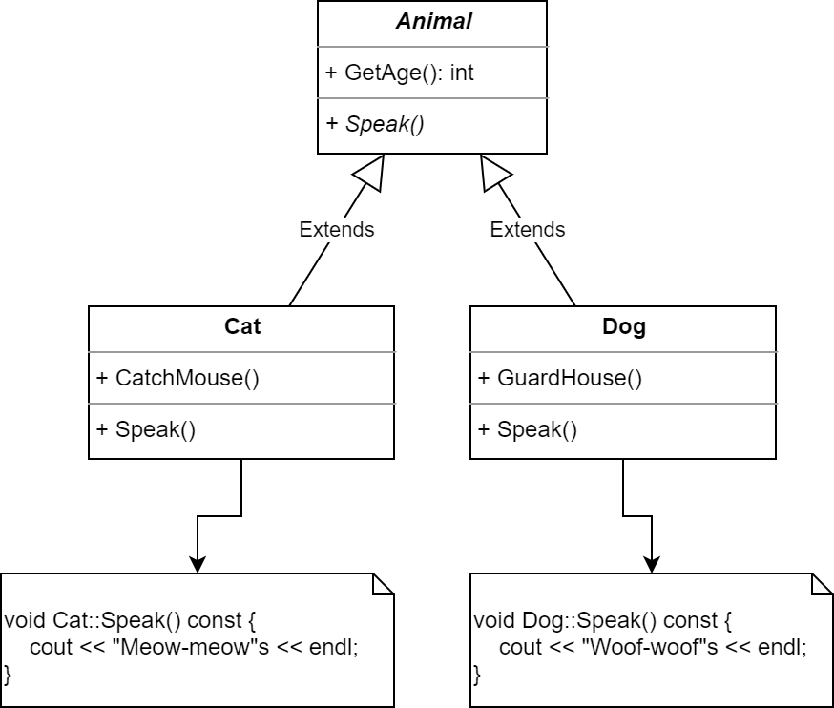

Slide 89
Интерфейс
Предельный случай абстрактного класса
Все методы интерфейса (кроме деструктора) – чисто виртуальные
Не имеет ни состояния, ни поведения
Описывает протокол взаимодействия с объектом
Примеры из реального мира
Интерфейс USB для подключения периферийных устройств
Разъём Mini-Jack для подключения аудиоустройств
Во некоторых языках программирования для обозначения интерфейса используется отдельное ключевое слово
interface в Java/C#
protocol в Swift
Notes:
Предельный случай абстрактного класса в C++ — это интерфейс, класс без членов-данных. Все его методы — чисто виртуальные.
Интерфейс не имеет ни состояния, ни поведения, поэтому на первый взгляд он может показаться бесполезным. На деле же это совсем не так. Интерфейс задаёт набор методов, которые должны быть у объекта, чтобы с ним взаимодействовать. Фактически интерфейс описывает протокол для работы с объектом, не конкретизируя, какой это должен быть объект.
В качестве аналогии интерфейса из реального мира можно привести интерфейс USB для подключения различных периферийных устройств к вычислительной технике. Требования к разъёмам и протоколам передачи данных стандартизованы, что позволяет соединять друг с другом устройства разных производителей. В отсутствие стандартизации мы оказались бы в ситуации, когда устройства разных производителей несовместимы.

Slide 90
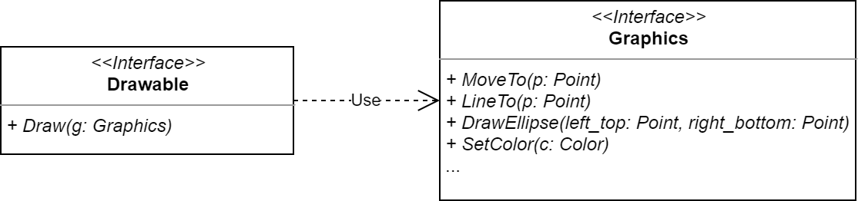
Обозначение интерфейса на диаграмме классов
Notes:
На диаграмме классов интерфейсы отображаются подобно классам, с уточняющей пометкой <<Interface>>.

Slide 91
Связи между интерфейсами
// Интерфейс Graphics предоставляет методы для рисования графических примитивов
class Graphics {
public:
virtual ~Graphics() = default;
virtual void MoveTo(Point p) = 0;
virtual void LineTo(Point p) = 0;
virtual void DrawEllipse(Point left_top, Point right_bottom) = 0;
virtual void SetColor(Color color) = 0;
// Прочие методы рисования графических примитивов
};
// Объекты, которые можно нарисовать с помощью Graphics
class Drawable {
public:
virtual ~Drawable() = default;
virtual void Draw(Graphics& g) const = 0;
};
Notes:
Рассмотрим для примера два интерфейса: Graphics и Drawable. Интерфейс Graphics объявляет набор методов для рисования графических примитивов, таких как отрезки прямых, кривые и эллипсы. Интерфейс Drawable объявляет метод Draw для рисования объекта на графическом устройстве, реализующем интерфейс Graphics.
Интерфейсы Drawable и Graphics можно сравнить с «материнским» и «‎отцовским» разъёмами стандарта USB. В любое устройство с «материнским» разъёмом можно вставить устройство с «‎отцовским» разъёмом. Точно так же любой объект, реализующий интерфейс Drawable, сможет рисовать своё изображение на любом объекте, реализующем интерфейс Graphics.

Slide 92
Класс Shape - абстрактная фигура
class Shape : public Drawable {
public:
explicit Shape(Color color);
Color GetColor() const;
void SetColor(Color color);
private:
Color m_color;
};
Notes:
Про класс X, унаследованный от интерфейса Y, говорят: класс X реализует интерфейс Y.
Класс, наследующийся от Drawable, должен реализовать метод Draw, чтобы, используя переданный интерфейс Graphics, нарисовать своё изображение. Если этого не сделать, класс-наследник будет абстрактным. Иногда это то, что нужно. Например, объявив Фигуру объектом, который можно нарисовать, и не реализовав в ней метод Draw, потребуем от всех конкретных классов-наследников Фигуры реализовать этот метод:

Slide 93
Окружность – конкретная фигура
class Circle : public Shape {
public:
Circle(Color color, Point center, double radius)
: Shape(color) , m_center{center} , m_radius{radius} {
}
void Draw(Graphics& g) const override {
g.SetColor(GetColor());
g.DrawEllipse(
{ m_center.x - m_radius, m_center.y - m_radius },
{ m_center.x + m_radius, m_center.y + m_radius }
);
}
private:
Point m_center;
double m_radius;
};

Slide 94
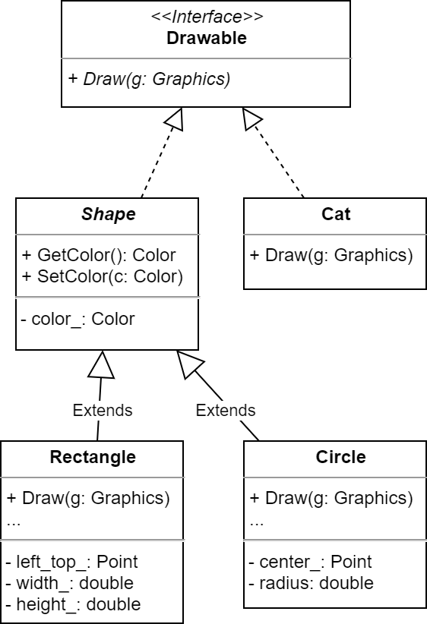
Notes:
На диаграмме классов отношение между интерфейсом и реализующим его классом обозначается пунктирной линией с треугольным наконечником, направленным к интерфейсу. Почти как при наследовании, только линия пунктирная:
Как видно из диаграммы, реализовывать интерфейс Drawable могут не только фигуры, но и любые другие классы. Например, котики:

Slide 95
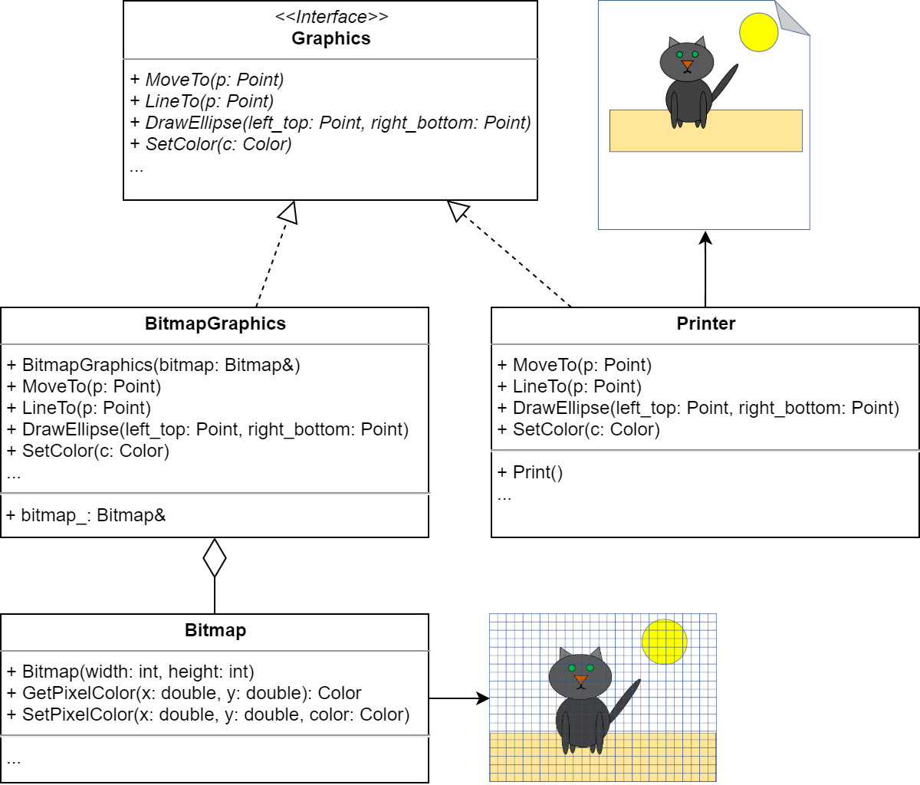
Notes:
Интерфейс Graphics может иметь несколько реализаций, например:
BitmapGraphics — класс, позволяющий рисовать на {{растровом изображении}}[be_theme2_lesson7_растровое изображение] в памяти компьютера. Полученное растровое изображение впоследствии можно сохранить в файл на диске.
Printer — класс для вывода изображения на принтер. Сначала изображение строится в памяти компьютера, а затем выводится на печать вызовом отдельного метода Print.
Введённый интерфейс Graphics позволил абстрагироваться от различий между рисованием на растровом изображении и выводом изображения на принтер. Код, который использует интерфейс Graphics, может рисовать, используя любые объекты, которые реализуют этот интерфейс. Создав классы, реализующие методы интерфейса Graphics с применением распространённых графических библиотек, таких как OpenGL, Direct3D, Vulkan или Metal, код сможет использовать функциональность этих библиотек, но не привязываться ни к одной из них.
Интерфейс Drawable позволил унифицировать рисование объектов. Любой объект, который поддерживает этот интерфейс, можно нарисовать на любом графическом устройстве, реализующем интерфейc Graphics.

Slide 96
Применение интерфейсов
Интерфейс - это контракт, который обязуется выполнить любой класс, реализующий данный интерфейс
Интерфейс – один из вариантов обеспечения полиморфизма времени выполнения
Все классы, реализующие некоторый интерфейс, представлены внешне одинаково, но могут иметь разную реализацию
Достоинства интерфейсов
Устраняют зависимость от конкретных классов
Делают код более гибким
Облегчают тестирование
Notes:
Интерфейсы помогают наладить взаимодействие между объектами, у которых минимум информации друг о друге. Это позволяет создавать гибкие архитектуры. Работая с ними, можно заменять одни части программы без модификации других.
Помогают интерфейсы и при написании модульных тестов. Класс, который зависит от передаваемого извне интерфейса или абстрактного класса, легче протестировать, чем класс, зависящий от конкретных классов:

Slide 97
Приведение типов вверх и вниз по иерархии классов

Slide 98
Приведение типов в пределах иерархии классов
Приведение типов вверх по иерархии происходит неявно
Всякая собака является животным
Всякий ястреб является птицей
Исключение – ромбовидное множественное наследование
Приведение типов вниз по иерархии не всегда возможно
Не всякое млекопитающее – собака, но некоторые млекопитающие могут быть собаками
В C++ для такого приведения типов используется оператор dynamic_cast
Приведение типа между несвязанными классами иерархии недопустимо
Собаки не являются птицами
Кошка – не ястреб и не собака
Ястреб – не млекопитающее
Животное
Млекопитающее
Собака
Кошка
Птица
Ястреб

Slide 99
class Animal {
public:
virtual ~Animal() = default;
protected:
int health_ = 10;
};
class Mouse : public Animal {
public:
void EatCheese() {
health_ += 10;
}
};
class Hedgehog : public Animal {
public:
void Sing(string song) {
sing_history_.push_back(move(song));
}
private:
vector<string> sing_history_;
};
void PlayWithAnimal(Animal& animal) {
Mouse& mouse = static_cast<Mouse&>(animal);
cout << "Mouse eats cheese"sv << endl;
mouse.EatCheese();
Hedgehog& hedgehog = static_cast<Hedgehog&>(animal);
cout << "Hedgehog sings songs"sv << endl;
hedgehog.Sing("Jingle Bells"s);
hedgehog.Sing("Yesterday"s);
}
int main() {
Mouse mouse;
PlayWithAnimal(mouse);
cout << "---"sv << endl;
Hedgehog hedgehog;
PlayWithAnimal(hedgehog);
}
Mouse eats cheese
Hedgehog sings songs
Segmentation fault
Notes:
Пришли мыши к Сове: «Сова, ты старая и мудрая. Скажи, что нам сделать, чтобы коты перестали нас ловить и есть». Сова говорит им: «Мышки, станьте ёжиками. Если вы будете колючими, вас никто не съест!»
Обалдевшие от восторга мыши побежали домой, там опомнились и вернулись к сове. «Сова, расскажи, — а как нам стать ёжиками?». А Сова им в ответ: «Я решаю важные стратегические вопросы! С тактикой разбирайтесь сами!»
Оператор static_cast можно безопасно использовать только чтобы привести тип вверх по иерархии классов. Безопасно привести тип вниз по иерархии этим оператором можно, только если известно, что объект перед вами — это экземпляр нужного класса или его наследника. В противном случае попытка обратиться к объекту по ссылке или указателю несовместимого типа приведёт к неопределённому поведению.
Внутри функции PlayWithAnimal неизвестно, какого типа объект был передан в функцию, ведь она способна принять любого наследника Animal.

Slide 100
Оператор dynamic_cast
Выполняет безопасное приведение ссылки или указателя на один тип данных к другому
Возможность преобразования проверяется во время работы программы
При невозможности приведения типа будет возвращен нулевой указатель (при приведении типа указателя) или сгенерировано исключение типа std::bad_cast (при приведении типа ссылки)
Для осуществления проверок времени выполнения используется информация о типах (RTTI – Run-Time Type Information)
RTTI требует, чтобы в классе имелся хотя бы один виртуальный метод (хотя бы деструктор)
Notes:
Для безопасного приведения типа в пределах иерархии классов служит оператор dynamic_cast. В отличие от static_cast, он во время выполнения программы проверяет возможность преобразования, используя информацию о типе объекта. Такое преобразование выполняется медленнее, чем static_cast, зато безопаснее.
dynamic_cast использует служебную информацию, хранящуюся в объекте, чтобы установить его тип и выполнить нужное преобразование. Исходный класс или структура должны иметь хотя бы одну виртуальную функцию. Достаточно будет даже виртуального деструктора.
При приведении одного типа указателя к указателю другого типа возвращается ненулевой указатель, если преобразование типа возможно. В противном случае — нулевой:

Slide 101
void PlayWithAnimal(Animal& animal) {
if (Mouse* mouse = dynamic_cast<Mouse*>(&animal)) {
cout << "Mouse eats cheese"sv << endl;
mouse->EatCheese();
}
if (Hedgehog* hedgehog = dynamic_cast<Hedgehog*>(&animal)) {
cout << "Hedgehog sings songs"sv << endl;
hedgehog->Sing("Jingle Bells"s);
hedgehog->Sing("Yesterday"s);
}
}
int main() {
Mouse mouse;
PlayWithAnimal(mouse);
cout << "---"sv << endl;
Hedgehog hedgehog;
PlayWithAnimal(hedgehog);
}
Mouse eats cheese
---
Hedgehog sings songs

Slide 102
void PlayWithAnimal2(Animal& animal) {
try {
// При невозможности приведения ссылки к нужному типу
// оператор dynaic_cast выбросит исключение std::bad_cast
Mouse& mouse = dynamic_cast<Mouse&>(animal);
cout << "Mouse eats cheese"sv << endl;
mouse.EatCheese();
} catch (const std::bad_cast&) {
}
try {
Hedgehog& hedgehog = dynamic_cast<Hedgehog&>(animal);
cout << "Hedgehog sings songs"sv << endl;
hedgehog.Sing("Jingle Bells"s);
hedgehog.Sing("Yesterday"s);
} catch (const std::bad_cast&) {
}
}
Notes:
dynamic_cast позволяет преобразовывать не только указатели, но и ссылки. Так как в C++ нет понятия нулевой ссылки, при невозможности преобразования выбрасывается исключение std::bad_cast.
Приведение типа ссылок с использованием dynamic_cast менее предпочтительно, чем приведение типа указателей. Исключения должны сигнализировать о внештатной ситуации, а не управлять выполнением программы.
dynamic_cast позволяет выполнить над объектом действия, зависящие от его типа. Но везде, где возможно, отдавайте предпочтение полиморфизму и виртуальным методам. Это делает код более гибким и не нарушает инкапсуляцию.
Для рисования фигур можно использовать dynamic_cast, не вводя чисто виртуальный метод Draw в базовом классе:

Slide 103
Неудачное применение dynamic_cast
class Shape { ... };
class Rectangle : public Shape { ... };
class Circe : public Shape { ... };
void DrawShape(const Shape& shape, Canvas& canvas) {
if (const Rectangle* r = dynamic_cast<const Rectangle*>(&shape)) {
// рисуем прямоугольник r на холсте canvas
} else if (const Circle* c = dynamic_cast<const Circle*>(&shape)) {
// рисуем окружность c на холсте canvas
}
}
Notes:
Это неудачное решение с точки зрения архитектуры. Публичное наследование подразумевает поддержку полиморфизма, и от функции DrawShape ожидается, что она способна принимать любых наследников класса Shape. Создав новый класс-наследник Shape, легко забыть внести изменения в функцию DrawShape и множество других мест, использующих dynamic_cast. Из-за этого DrawShape будет работать неправильно, и в целом поддержка программы станет сложнее. Поэтому dynamic_cast нежелательно использовать в библиотеках — пользователи библиотеки лишаются возможности наследоваться от библиотечных классов, ведь о них код библиотеки ничего не знает.

Slide 104
Не злоупотребляйте использованием dynamic_cast
dynamic_cast делает код привязанным к конкретным классам и интерфейсам
При добавлении нового класса в иерархию потребуется провести ревизию всего кода, использующего dynamic_cast
dynamic_cast медленно работает
Отдавайте предпочтение виртуальным функциям

Slide 105
Когда dynamic_cast полезен?
Нет возможности сделать метод виртуальным
Например, в сторонней библиотеке
Приведите ссылку или указатель к конкретному классу оператором dynamic_cast и вызовите нужную операцию
Можно запросить нужный интерфейс у объекта и использовать его в случае успеха
Notes:
Тем не менее бывают ситуации, когда dynamic_cast полезен:
Если нет возможности добавить виртуальный метод в базовый класс. Например, из-за того, что это класс сторонней библиотеки. В таком случае вы можете использовать dynamic_cast, выполнить приведение типа к нужным классам-наследникам и вызвать специфичные для них операции.
dynamic_cast позволяет запросить у объекта нужный интерфейс и в случае успеха использовать его.

Slide 106
Множественное наследование

Slide 107
Множественное наследование
Язык C++ допускает наследование класса от более, чем одного базового класса
Такое наследование называют множественным
При этом порожденный класс может обладать свойствами сразу нескольких родительских классов
Например, класс может реализовывать сразу несколько интерфейсов или использвоать несколько реализаций

Slide 108
Пример иерархии классов
IDrawable
CFillable
IShape
CText
CRectangle
CLine

Slide 109
Пример
// интерфейс объектов, которые можно нарисовать
class IDrawable
{
public:
virtual void Draw()const = 0;
virtual ~IDrawable(){}
};
// интерфейс геометрических фигур
class IShape : public IDrawable
{
};
// класс объектов, имеющих заливку
class CFillable
{
public:
void SetFillColor(int fillColor);
int GetFillColor()const;
virtual ~CFillable(){}
private:
int m_fillColor;
};
class CRectangle
: public IShape
, public CFillable
{
public:
virtual void Draw()const;
};
class CText : public IDrawable
{
public:
virtual void Draw()const;
};
class CLine : public IShape
{
public:
virtual void Draw()const;
};

Slide 110
Проблемы, возникающие при множественном наследовании
Множественное наследование может явиться источником проблем
Ярким примером является т.н. «ромбовидное наследование» (родительские классы объекта наследуются от одного базового класса)
В некоторых ЯП множественное наследование запрещено
Порождаемый класс может наследоваться только от одного базового класса, но реализовывать несколько интерфейсов

Slide 111
Ромбовидное наследование
CAnimal
CMammal
CWingedAnimal
CBat

Slide 112
Пример проблемы ромбовидного наследования
// Животное
class CAnimal
{
public:
virtual void Eat(){}
};
// Млекопитающее
class CMammal : public CAnimal
{
public:
virtual void FeedWithMilk(){}
};
// Животное с крыльями
class CWingedAnimal : public CAnimal
{
public:
virtual void Fly(){}
};
// Летучая мышь
class CBat
: public CMammal
, public CWingedAnimal
{
};
int main(int argc, char * argv[])
{
CBat bat;
// error: ambiguous access of 'Eat'
bat.Eat();
// как ест летучая мышь:
// как млекопитающее?
bat.CMammal::Eat();
// или как крылатое животное?
bat.CWingedAnimal::Eat();
return 0;
}

Slide 113
Возможное решение данной проблемы - виртуальное наследование
Проблема: класс CBat содержит в себе две копии данных объекта CAnimal
Копия, унаследованная от CMammal
Копия, унаследованная от CWingedAnimal
Виртуальное наследование в ряде случаев позволяет решить ряд неоднозначностей
При виртуальном наследовании происходит объединение нескольких унаследованных экземпляров общего предка в один
Базовый класс, наследуемый множественно, определяется виртуальным при помощи ключевого слова virtual

Slide 114
Пример использования виртуального наследования
// Животное
class CAnimal
{
public:
virtual void Eat(){}
};
// Млекопитающее
class CMammal
: public virtual CAnimal
{
public:
virtual void FeedWithMilk(){}
};
// Животное с крыльями
class CWingedAnimal
: public virtual CAnimal
{
public:
virtual void Fly(){}
};
// Летучая мышь
class CBat
: public CMammal
, public CWingedAnimal
{
};
int main(int argc, char * argv[])
{
CBat bat;
// Теперь нормально
bat.Eat();
return 0;
}

Slide 115
Ограничения виртуального наследования
Классы-предки не могут одновременно переопределять одни и те же методы своего родителя
В нашем случае – нельзя переопределять метод Eat() одновременно и в CMammal, и в CWingedAnimal – будет ошибка компиляции
В случае переопределения этого метода в одном из классов компилятор выдаст предупреждение

Slide 116
Когда множественное наследование может быть полезным
При аккуратном использовании множественное наследование может быть весьма эффективным
Создание класса, использующего несколько реализаций
Широко применяется в библиотеках ATL и WTL
Создание класса, реализующего несколько интерфейсов
Основное правило – избегайте ромбовидного наследования

Slide 117
Преимущества использования наследования
Возможность создания новых типов, расширяя или используя функционал уже имеющихся
Возможность существования нескольких реализаций одного и того же интерфейса
Абстракция
Замена операторов множественного выбора (switch-case) полиморфизмом

Slide 118
Наследование и вопросы проектирования
Наследование – вторая по силе взаимосвязь между классами в C++ (первая по силе – отношение дружбы)
Объявляя один класс наследником другого, мы подписываем с родительским классом своеобразный контракт, которому обязаны неукоснительно следовать
Изменения в родительском класса могут оказать влияние на всех его потомков
Никогда не злоупотребляйте созданием многоуровневых иерархий наследования

